Slide 1
مینیمم سازی تابع های بولی با استفاده از الگوریتم کویین مک-کلاسکی
محمد مهدی کرمی دانشگاه رازی

Slide 2
Boolean algebra
در ریاضیات و به خصوص در منطق ریاضی، جبر بولی زیر مجموعه‌ای از جبر است که در آن مقدار متغیرها، درست یا غلط می‌باشد که معمولاً به همین ترتیب با ۱ و ۰ نشان داده می‌شوند.
به جای جبر مقدماتی که در آن مقدار متغیرها اعداد هستند و عملگرهای اصلی جمع و ضرب می‌باشند، عملگرهای اصلی جبر بولی عطف منطقی و که با ∧ نشان داده می‌شود، فصل منطقی یا که با ∨ نشان داده می‌شود و نقیض که با ¬ نشان داده می‌شود، می‌باشند.

Slide 3
اصول جبر بول
جبر بول، یک ساختار جبری است که با عناصر مجموعه B و همراه با عملگرهای + و . تعریف میشود. اصول جبر بول عبارتند از:
مجموعه ی B نسبت به عملگر + بسته است. یعنی اگر دو مقدار را با هم جمع کنیم، نتیجه عضوی از مجموعه B است.
مجموعه ی B نسبت به عملگر . بسته است. یعنی اگر دو مقدار را در هم ضرب کنیم، نتیجه عضوی از مجموعه B است.
عنصر خنثی در مجموعه برای عملگر + برابر با 0 است یعنی x + 0 = 0 + x = x
عنصر خنثی در مجموعه برای عملگر . برابر با 1 است یعنی x.1 = 1.x = x

Slide 4
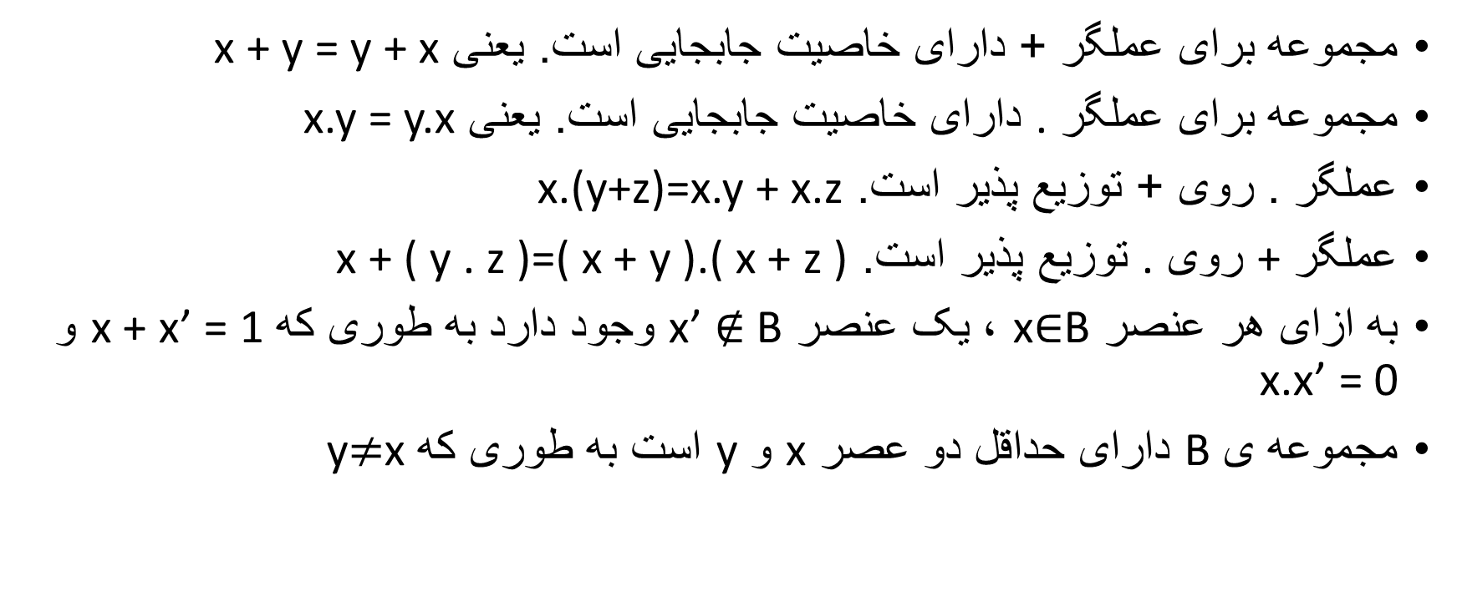
اصول جبر بول
مجموعه برای عملگر + دارای خاصیت جابجایی است. یعنی x + y = y + x
مجموعه برای عملگر . دارای خاصیت جابجایی است. یعنی x.y = y.x
عملگر . روی + توزیع پذیر است. x.(y+z)=x.y + x.z
عملگر + روی . توزیع پذیر است. x + ( y . z )=( x + y ).( x + z )
به ازای هر عنصر x∈B ، یک عنصر x’ ∉ B وجود دارد به طوری که x + x’ = 1 و x.x’ = 0
مجموعه ی B دارای حداقل دو عصر x و y است به طوری که y$≠$x

Slide 5

اصول جبر بول
با توجه به خواص فوق ، هر مجموعه ی B متشکل از حداقل دو عنصر با دو عملگر بولی + و . ، یک حلقه میباشد به طوری که برای هر x در B ، $x^{2}=x$ میباشد
نمونه ی یک حلقه ی بولی ، حلقه ی اعداد صحیح به پیمانه 2 میباشد (integers modulo 2 )

Slide 6
توابع بولی
به تابعی گویند که از یک عبارت جبری متشکل از متغیرهای دودویی و ثابت‌های ۰ و ۱، عملگرهای منطقی «یا»، «و»، «نفی» و همچنین پرانتز و علامت مساوی است. تابع بول را می‌توان به نمودار مداری به نام دروازه منطقی (گیت) تبدیل کرد. برای یک مقدار مشخص متغیرها، تابع فقط می‌تواند مقدار ۰ یا ۱ داشته باشد.
یک تابع بولی مشخص می‌کند که چگونه به وسیلهٔ محاسبات منطقی و ورودی‌های بولی، خروجی مناسب بسازیم. چنین توابعی نقشی اساسی در مسائل نظریه پیچیدگی ،و همچنین در طراحی مدارها و چیپ‌های کامپیوترهای دیجیتال دارند. ویژگی‌های توابع بولی نقش بسیار مهمی را در رمزنگاری ایفا می‌کنند، به ویژه در طراحی الگوریتم‌های کلید متقارن.

Slide 7
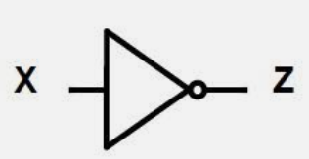
توابع بولی
“Not” Boolean function
X | F(x) = x’
1 | 0
0 | 1

Slide 8
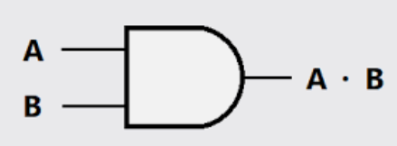
توابع بولی
“And” Boolean function
X | y | F(x,y) = x.y
1 | 1 | 1
1 | 0 | 0
0 | 1 | 0
0 | 0 | 0

Slide 9
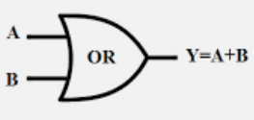
توابع بولی
“Or” Boolean function
X | y | F(x,y) = x + y
1 | 1 | 1
1 | 0 | 1
0 | 1 | 1
0 | 0 | 0

Slide 10
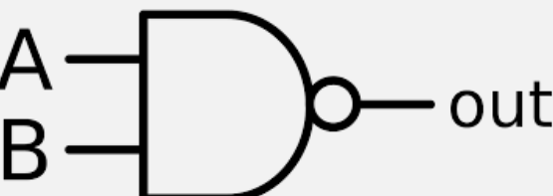
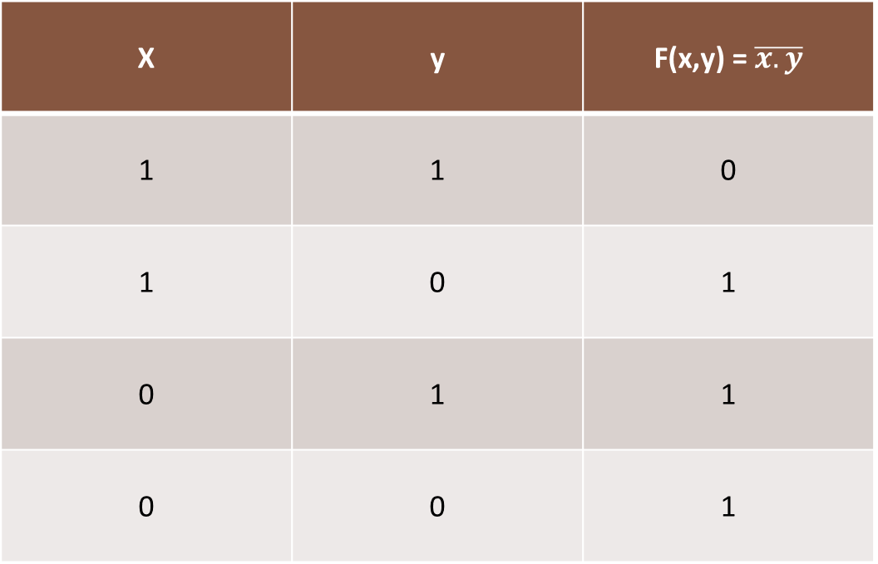
توابع بولی
“NAND” Boolean function
X | y | F(x,y) = $\overline{x.y}$
1 | 1 | 0
1 | 0 | 1
0 | 1 | 1
0 | 0 | 1

Slide 11
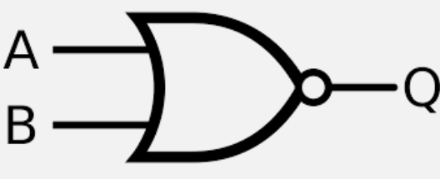
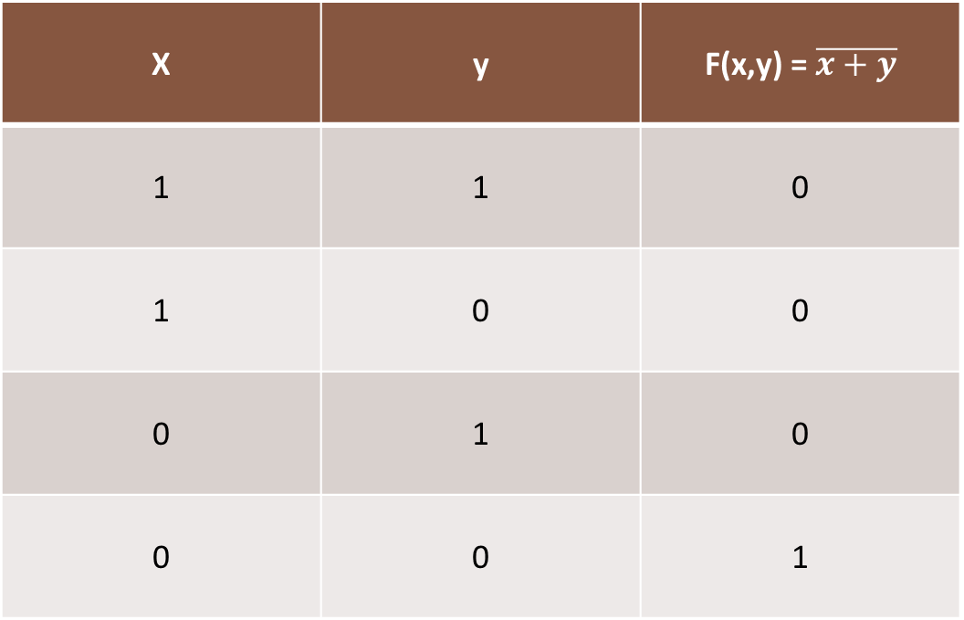
توابع بولی
“NOR” Boolean function
X | y | F(x,y) = $\overline{x+y}$
1 | 1 | 0
1 | 0 | 0
0 | 1 | 0
0 | 0 | 1

Slide 12
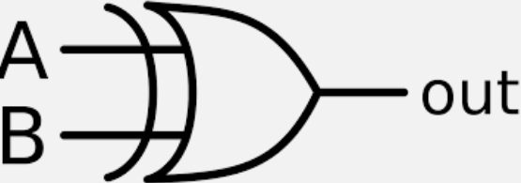
توابع بولی
“XOR” Boolean function
X | y | F(x,y)= x ⊕ y
1 | 1 | 0
1 | 0 | 1
0 | 1 | 1
0 | 0 | 0

Slide 13
De Morgan's Laws
یک جفت قواعد تبدیل‌اند که هردو قواعد استنتاجی معتبری می‌باشند. این تبدیل‌ها را براساس نام آگوستوس دمورگان نامگذاری کرده‌اند که یک ریاضی‌دان بریتانیایی قرن 19م میلادی است. این قواعد امکان می‌دهند تا عطف و فصل به طور محض، از طریق نقیض بیان شوند.
این قواعد در جبر بول به صورت زیر هستند:
(A + B)’ = A’.B’
(A.B)’ = A’+B’

Slide 14
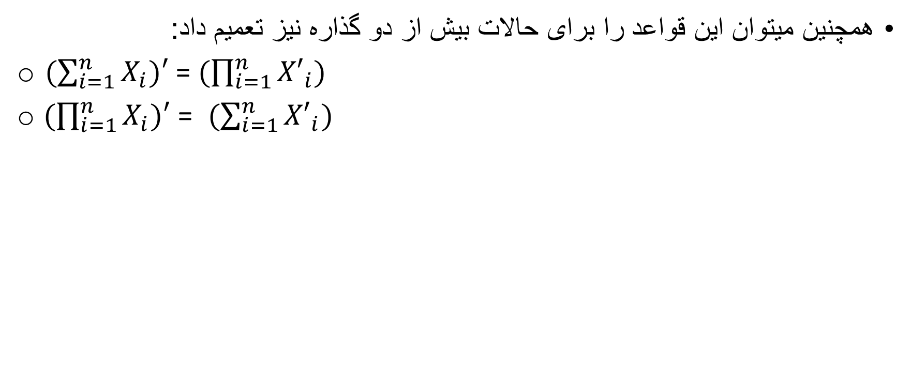
De Morgan's Laws
همچنین میتوان این قواعد را برای حالات بیش از دو گذاره نیز تعمیم داد:
$(\sum_{i=1}^{n}{X_{i}})′$ = $(\prod_{i=1}^{n}{{X′}_{i}})$
$(\prod_{i=1}^{n}{X_{i}})′$ = $(\sum_{i=1}^{n}{{X′}_{i}})$

Slide 15
Minterms
در جبر بولی یک مینترم ، یک عبارت ضربی با ارزش 1 که در آن تمام متغیر ها فقط یکبار ظاهر شده باشد (چه در فرم مکمل و چه در فرم معمولی به طوری که ارزش عبارت ضربی برابر با یک باشد)
یک تابع بولی را میتوان به طوری بازنویسی کرد که حاصلجمع تمامی مینترم ها باشد به طوری که هر مینترم مرتبط با هر ردیف (در جدول درستی تابع) زمانی که خروجی برابر 1 است باشد.

Slide 16
فرم نرمال اشتراکی
هر تابع منطقی را می‌توان به فرم‌های مختلفی بیان نمود. برای آنکه بتوان دو تابع منطقی را با هم مقایسه نمود از فرم‌های نرمال استفاه می‌کنیم. انواع فرم‌های نرم عبارتند از:
(DNF: Disjunctive Normal Form) صورت نرمال ترکیب فصلی:
گزاره‌ای که به فرم جمع حاصل ضرب‌ها نوشته شود را، فرم نرمال DNF گوییم.
(A . B ) + (C’.D)
(CNF: Conjunctive Normal Form) صورت نرمال ترکیب عطفی:
گزاره‌ای که به فرم ضرب حاصل جمع‌ها نوشته شود را، فرم نرمال CNF گوییم.
(A+B).(C’+D)

Slide 17
فرم نرمال اشتراکی
هر تابع منطقی را می‌توان به فرم‌های مختلفی بیان نمود. برای آنکه بتوان دو تابع منطقی را با هم مقایسه نمود از فرم‌های نرمال استفاه می‌کنیم. انواع فرم‌های نرم عبارتند از:
(PDNF: Principle DNF) صورت نرمال ترکیب فصلی اساسی:
اگر گزاره‌ای به فرم جمع مینترم‌ها نوشته شود به آن PDNF گویند.
F(x,y,z)= m₀ + m₄ + m₈ = ∑(0,4,8)
(PCNF: Principle CNF) صورت نرمال ترکیب عطفی اساسی:
اگر گزاره‌ای به فرم ضرب ماکسترم‌ها نوشته شود به آن PCNF گویند.
F(x,y,z)= M₂ x M₄ x M₆ x M₇ = ∏(2,4,6,7)

Slide 18
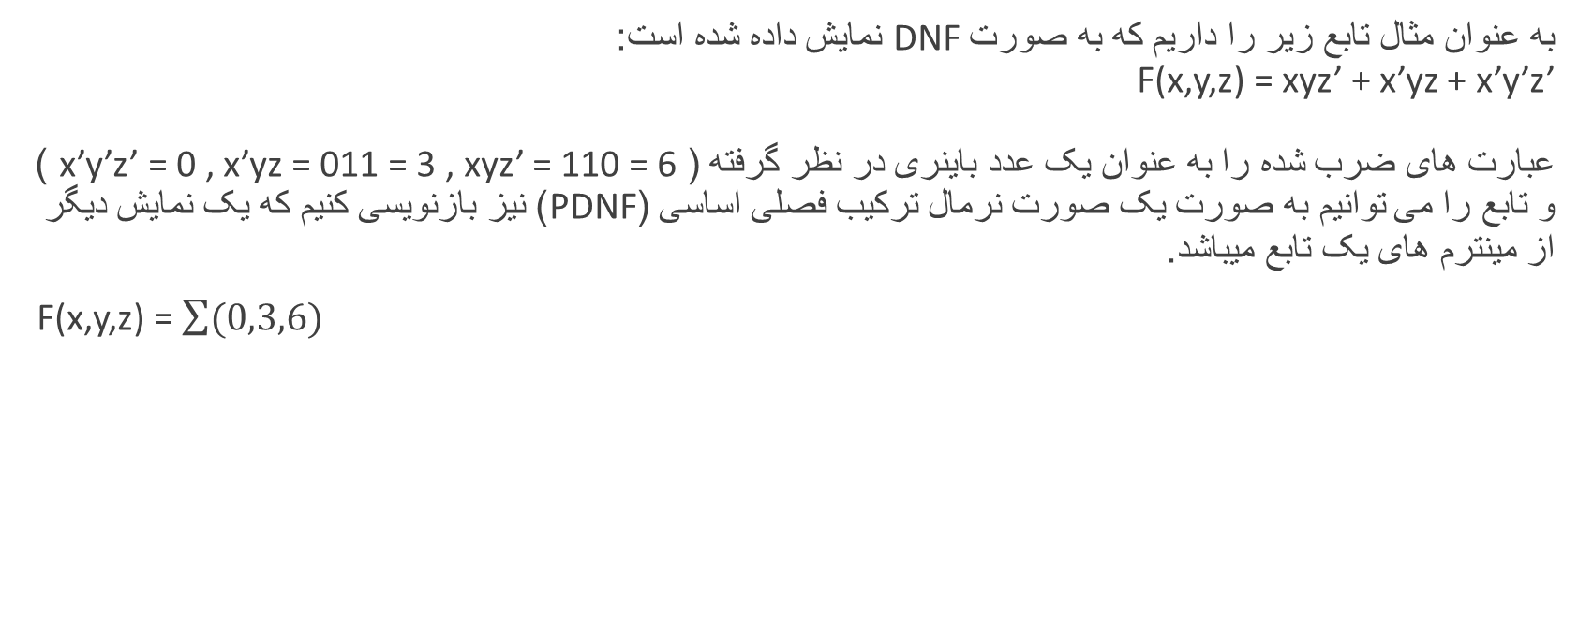
Minterms
به عنوان مثال تابع زیر را داریم که به صورت DNF نمایش داده شده است: F(x,y,z) = xyz’ + x’yz + x’y’z’ عبارت های ضرب شده را به عنوان یک عدد باینری در نظر گرفته ( x’y’z’ = 0 , x’yz = 011 = 3 , xyz’ = 110 = 6 ) و تابع را می توانیم به صورت یک صورت نرمال ترکیب فصلی اساسی (PDNF) نیز بازنویسی کنیم که یک نمایش دیگر از مینترم های یک تابع میباشد.
F(x,y,z) = $\sum{(0,3,6)}$

Slide 19
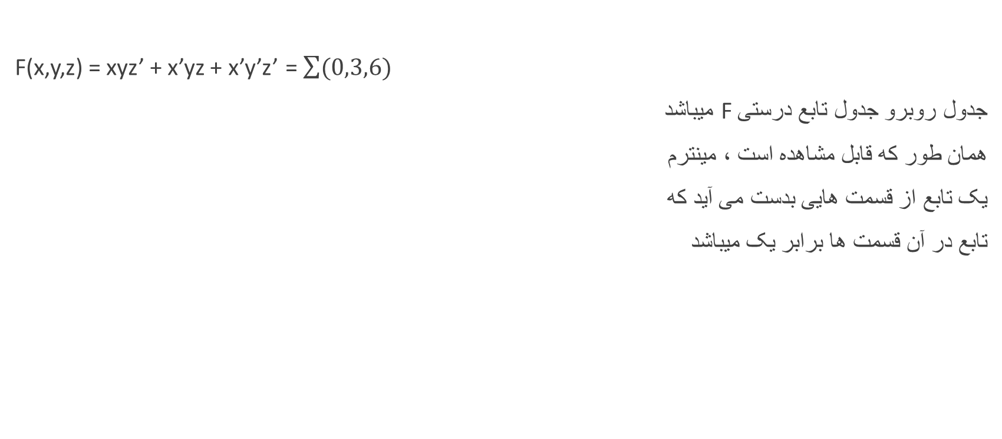
Minterms
F(x,y,z) = xyz’ + x’yz + x’y’z’ = $\sum{(0,3,6)}$
جدول روبرو جدول تابع درستی F میباشد
همان طور که قابل مشاهده است ، مینترم
یک تابع از قسمت هایی بدست می آید که
تابع در آن قسمت ها برابر یک میباشد
x | y | z | F(x,y,z)
1 | 1 | 1 | 0
1 | 1 | 0 | 1
1 | 0 | 1 | 0
1 | 0 | 0 | 0
0 | 1 | 1 | 1
0 | 1 | 0 | 0
0 | 0 | 1 | 0
0 | 0 | 0 | 1

Slide 20
چرا ما نیازمند ساده سازی توابع بولی هستیم ؟
عبارت ها و توابع بولی یکی از اساس طراحی و پیاده سازی مدار های تمامی ابزار و لوازم الکترونیکی در زندگی مدرن جامعه بشری هستند ، برای کاهش هزینه و پیچیدگی این مدارات ما ناچار به استفاده از ابزاری برای بهینه سازی و مینیمم سازی عبارات بولی هستیم ، به طور کلی ساده سازی توابع بولی به ما کمک میکنند که:
هزینه ی طراحی و ساخت مدارات الکترونیکی پایین بیایند ( و در خیلی از موارد ساخت مدارها را عملی میکنند)
از اتلاف انرژی و خطا های سیگنال در مرحله ی طراحی جلوگیری میکنند.
یکی از پایه های طراحی مدار های الکترونیکی سادگی و در نتیجه قابل اطمینان بودن مدارات است که این امکان را برای ما فراهم میکنند.

Slide 21
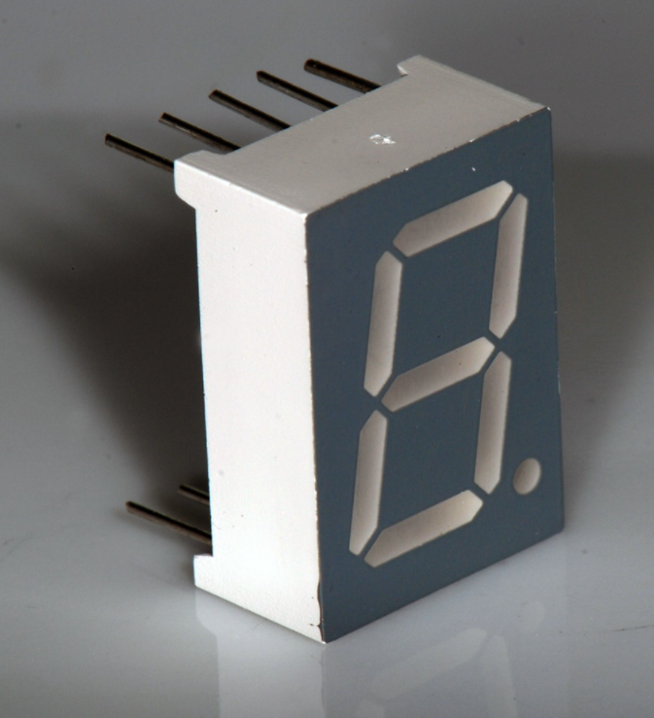
چرا ما نیازمند ساده سازی توابع بولی هستیم ؟
در روبرو یک نمایش‌گر هفت قسمتی یا seven segment display را مشاهده میکنند
این نمایشگر همانطور که از اسمش پیداست از هفت قسمت تشکیل شده که با توجه به جریان های ورودی ای که به پایه های آن وارد میشود ، هر یک از هفت قسمت نمایشگر روشن شده و یک عدد را برای ما نمایش میدهد

Slide 22
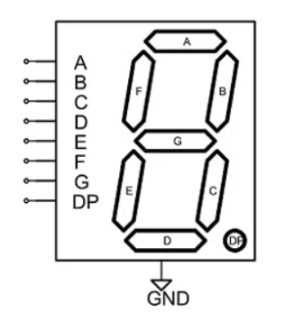
7 segment display
این نمایشگر دارای 7 بیت یا پایه ورودی و یک پایه اتصال زمین میباشد.
حال اگر ما یک مدار طراحی کرده باشیم که با استفاده از 4 بیت خروجی یک شمارنده از 0 تا 9 را ایجاد کرده باشد بخواهیم این خروجی را به صورت اعداد روی 7segment display نمایش دهیم باید از 7 تابع به صورت زیر استفاده کنیم
این 7 تابع یک دیکدر برای 7 segment display بوجود می آورند ، که این دیکدر 4 بیت ورودی و 7 بیت خروجی دارد.

Slide 23
7 segment display
Decimal | Input bit | A | B | C | D | E | F | G
0 | 0000 | 1 | 1 | 1 | 1 | 1 | 1 | 0
1 | 0001 | 0 | 1 | 1 | 0 | 0 | 0 | 0
2 | 0010 | 1 | 1 | 0 | 1 | 1 | 0 | 1
3 | 0011 | 1 | 1 | 1 | 1 | 0 | 0 | 1
4 | 0100 | 0 | 1 | 1 | 0 | 0 | 1 | 1
5 | 0101 | 1 | 0 | 1 | 1 | 0 | 1 | 1
6 | 0110 | 1 | 0 | 1 | 1 | 1 | 1 | 1
7 | 0111 | 1 | 1 | 1 | 0 | 0 | 0 | 0
8 | 1000 | 1 | 1 | 1 | 1 | 1 | 1 | 1
9 | 1001 | 1 | 1 | 1 | 1 | 0 | 1 | 1

Slide 24
7 segment display
حال اگر بخواهیم یک مدار برای قسمت پایه A با توجه به ورودی های این مدار طراحی کنیم ، مینترم های آن بصورت زیر خواهند شد:
F(x,y,z,w)=x’y’z’w’ + x’y’zw’ + x’y’zw + x’yz’w + x’yzw’ + x’yzw + xy’z’w’ + xy’z’w
پیاده سازی این تابع با استفاده از گیت های منطقی و بدون ساده سازی بسیار زمان بر ، با هزینه ی زیاد و مایل به خطا در هنگام پیاده سازی است ، اما با استفاده از مینیمم سازی به تابع زیر خواهیم رسید:
F(x,y,z,w)=x’z + x’y’w’ + x’yw + xy’z’
که بسیاره برای پیاده سازی راحت تر و بهینه تر است.

Slide 25
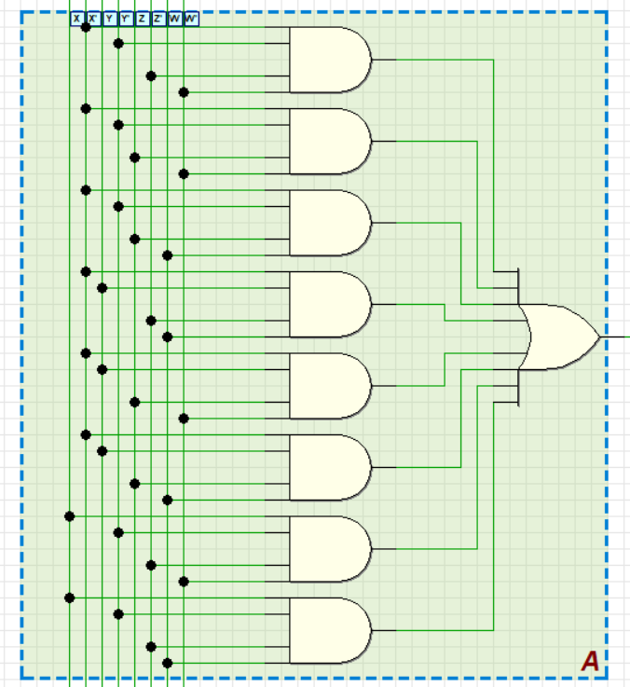
7 segment display
مدار روبرو تابع A را نمایش میدهد.
مشاهده میشود که برای ساخت این مدار باید از 8 گیت AND چهار ورودی و یک گیت OR با 8 ورودی داریم.
تابع بولی این مدار هم به صورت زیر است
F(x,y,z,w)=x’y’z’w’ + x’y’zw’ + x’y’zw + x’yz’w + x’yzw’ + x’yzw + xy’z’w’ + xy’z’w

Slide 26
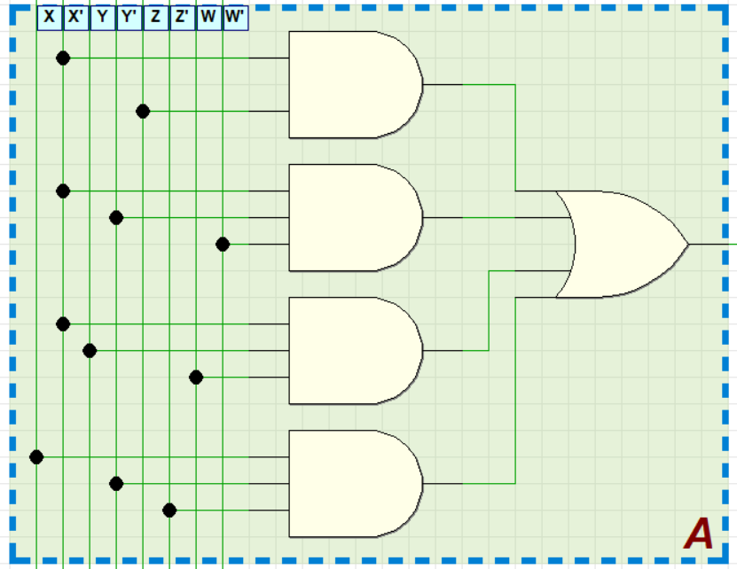
7 segment display
مدار روبرو نیز تابع A را نمایش میدهد.
مشاهده میشود که برای ساخت این مدار باید از 3 گیت AND سه ورودی و 1 گیت AND با دو ورودی و یک گیت OR با 4 ورودی داریم.
تابع بولی این مدار هم به صورت زیر است
F(x,y,z,w)=x’z + x’y’w’ + x’yw + xy’z’

Slide 27
Karnaugh map
جدول کارنو (به اختصار KM یا K-map) روشی است برای ساده‌سازی توابع جبر بولی که به وسیلهٔ موریس کارنو در سال ۱۹۵۳ ارائه شد.
جدول کارنو نموداری از مربع‌ها است که هر مربع یک مینترم را نمایش می‌دهد. به کمک این مربع‌ها می‌توان یک تابع بول را نمایش داد. جدول کارنو به چند حالت مختلف دو، سه، چهار و گاهی پنج متغیره نمایش می‌یابد. جدول کارنوی n متغیره، دارای 2^n خانه است که هر خانه یک مینترم را نمایش می‌دهد. بعد از اینکه مینترم‌های یک تابع را در جدول کارنو علامت‌گذاری کردیم، می‌توانیم مربع‌های همجوار را با هم ساده کنیم.

Slide 28
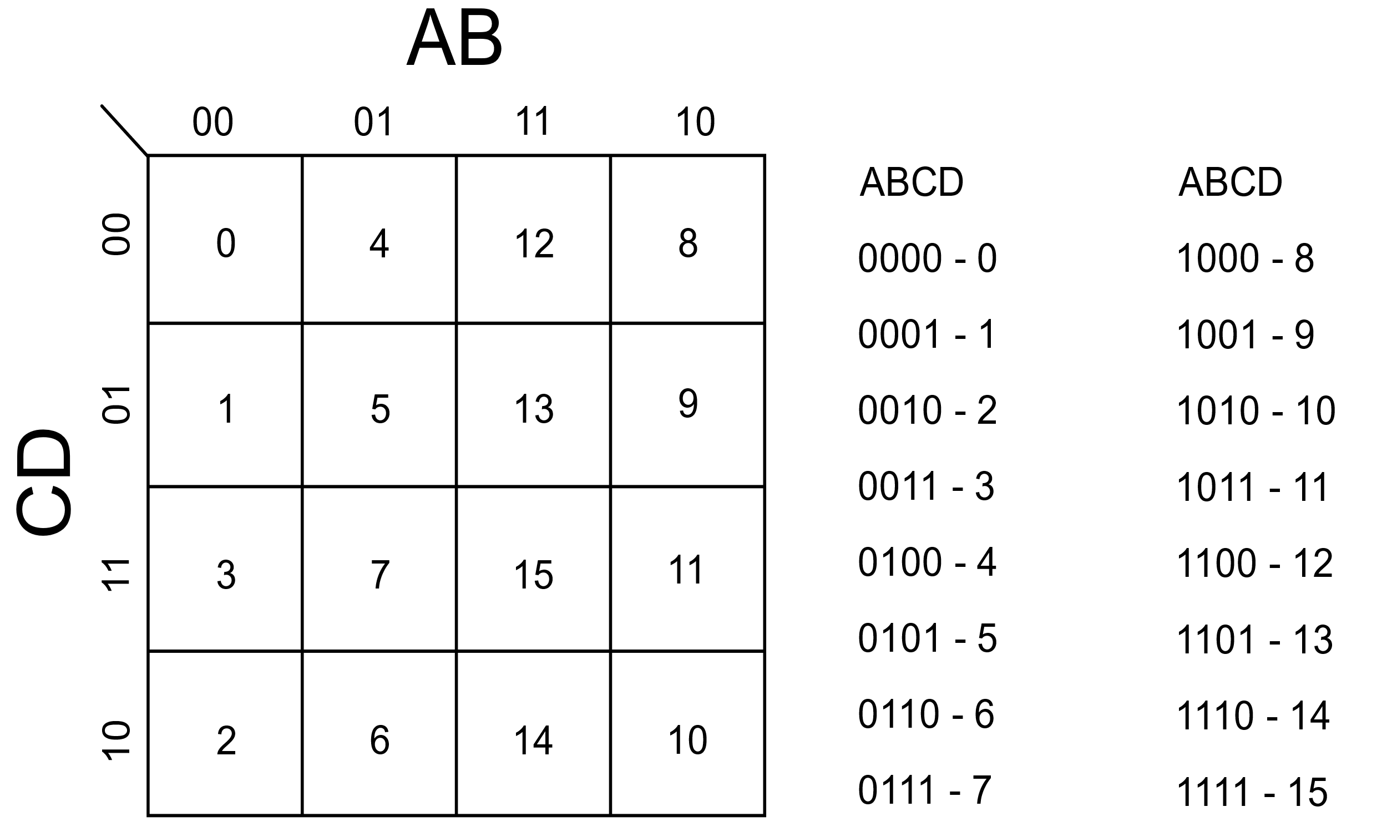
در شکل زیر یک نقشه ۴ متغیره که ۱۶ مربع یا خانه دارد نمایش داده شده‌است:

Slide 29
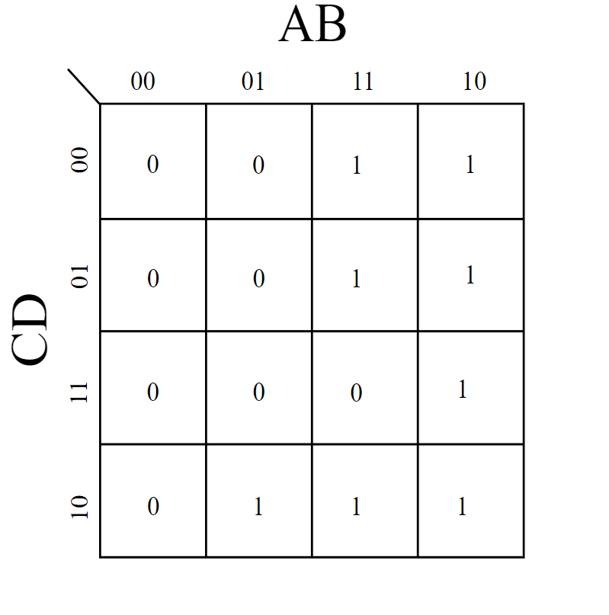
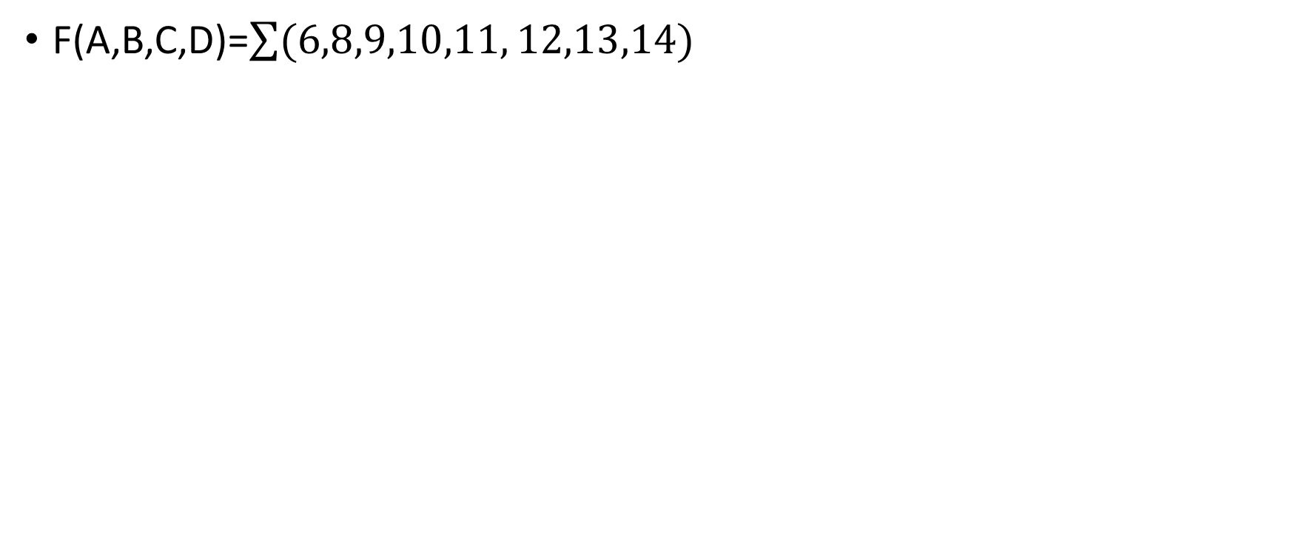
مثال زیر یک تابع ساده نشده جبر بول را با متغیرهای بولی A,B،C,D نشان می‌دهد.
F(A,B,C,D)=$\sum{(6,8,9,10,11,}12,13,14)$

Slide 30
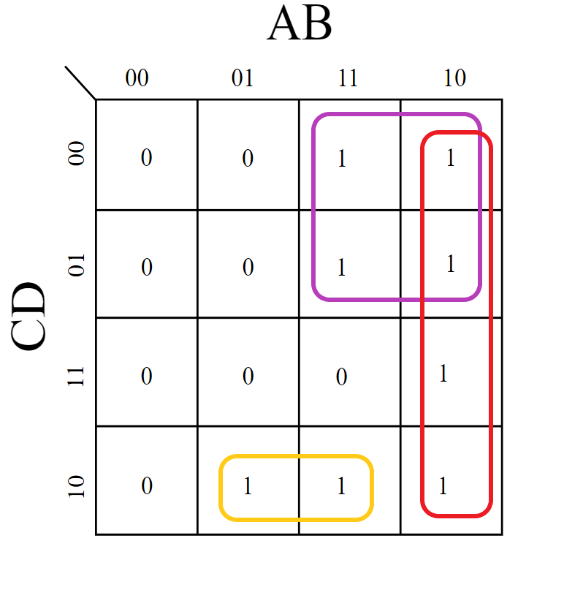
F(A,B,C,D)= AC’ + AB’ + BCD’

Slide 31
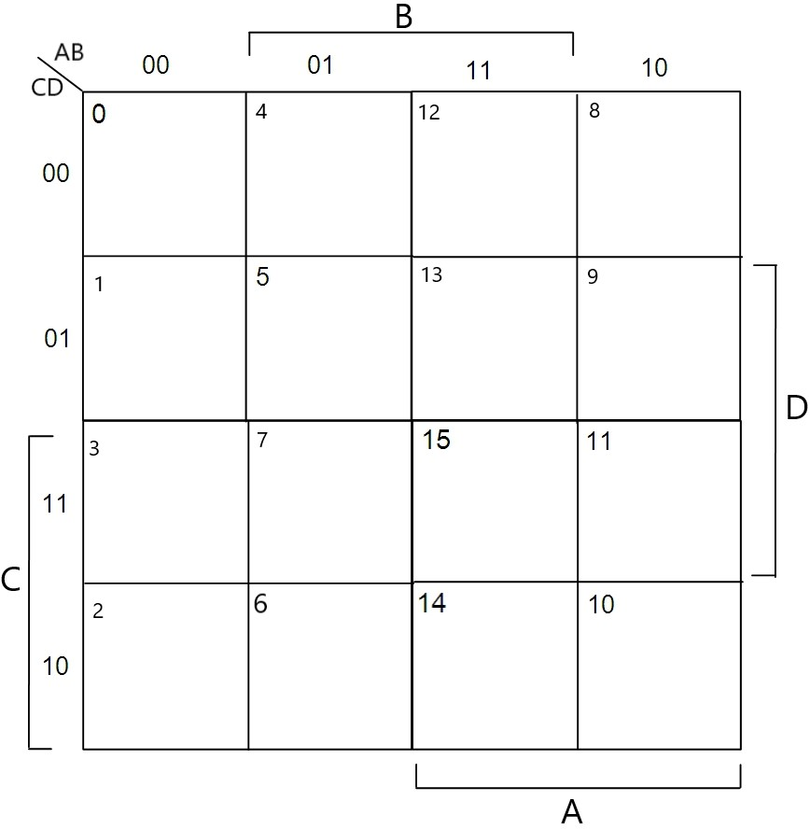

Slide 32
الگوریتم کویین مک کلاسکی
الگوریتم Quine–McCluskey (به اختصار QMC) یا همچینین شناخته شده به عنوان متود ایجاب کننده های اول یک متود یا روش برای مینیمم سازی توابع بولی می باشد که در سال 1952 توسط Willard V. Quine بوجود آمد و در سال 1956 توسط Edward J. McCluskey توسعه یافت.
الگوریتم QMC از لحاظ کارکرد مشابه روش جدول کارنو می باشد اما بخاطر فرم جدولی ای که دارد برای استفاده در الگوریتم های کامپیوتری بهینه تر می باشد و یک روش قطعی برای رسیدن به حالت مینیمم تابع بولی دارد.

Slide 33
الگوریتم کویین مک کلاسکی
روش QM بر اساس قواعد ساده سازی است ، بصورتی که
AB+AB’ = A
در این فرمول، A میتواند متغیر یا مجموعه ای متغیر ها باشد ، و B یک متغیر باشد. این به این معنی است هنگامی که همه ی متغیرهای دو ترم بجز فقط یک متغیر برابر باشد ، میتوان این دو متغیر را با هم ترکیب کرد و یک ترم جدید با یک لیترال (literal )کمتر
بوجود آورد. همه ی ترم ها در تابع بولی برای ترکیب احتمالی هر دو ترم باهم تست میشوند و یک مجموعه ی جدید شامل ترم های جدیدی که یک لیترال کمتر دارند تشکیل میشود و همین پروسه و روند روی مجموعه ی جدید ترم ها تا جایی تکرار میشود که
هیچکدام از ترم های موجود در مجموعه را نتوان با یکدیگر ترکیب کرد.

Slide 34
الگوریتم کویین مک کلاسکی
ترم هایی که تفکیک ناپذیر )نمیتوانند با ترم های دیگر ترکیب شوند( را "ایجاب کننده های اول" ) " prime implicants " یا به طور خالصه (“PI”می نامند.
قدم نهایی انتخاب PI هایی است که شامل کمترین تعداد PI هایی باشند که میتوان با آن ها تمامی ترم های ورودی اصلی )مینترم های ورودی( را پوشش داد. PI های انتخاب شده را "ایجاب کنند های اول اصلی" (”implicants prime Essential”یا به طور خالصه "EPI") مینامند. EPI ها همان حالت کمینه یا مینیمم شده عبارت هستند.

Slide 35
الگوریتم کویین مک کلاسکی
قدم اول: مینترم ها را به معادل باینری آن ها تبدیل میکنیم و ترم های ما بوجود می آیند.
قدم دوم: ترم ها را در ستون اول در چندین دسته بر مبنای تعداد بیت های یک موجود ذخیره میکنیم
قدم سوم: هر ترم x در هر دسته در ستون اول را با ترم های y از دسته ی بعدی مقاسیه میکنیم ، اگر تمامی بیت ها در مکان های ثابت بجز یک بیت با هم برابر بودن ، دو بیت را ترکیب کرده ، بجای موقعیت بیت متفاوت ‘*’ قرار میدهیم و اگر این ترم ترکیب شده دارای i بیت یک بود ، آن را در ستون بعدی و در گروه i م همراه با مینترم های معادلی که ترم جدید از طریق آن ها ساخته شده اند را ذخیره کرده و ترم های x و y را با یک علامت که به عنوان ترم های ترکیب شده نشانه گذاری میکنیم.
قدم چهارم : قدم سوم را برای ستون های بعدی تا جایی تکرار میکنیم تا جایی که هیچ ترمی قابلیت ترکیب شدن نداشته باشند.
قدم پنجم : تمامی ترم هایی که ترکیب نشده اند ایجاب کننده های ما را تشکیل میدهند ، از میان آن ها کمترین تعداد ترم هایی بتوان توسط آن ها تمامی مینترم های ورودی را پوشش دهیم ، ایجاب کننده های اصلی و منیمم شده ی تابع ما میباشند.

